Slide 1
Основы работы в TinkerCAD
Максимов Данил Дмитриевич
Студентк Нижнетагильского государственного социально-педагогического института
Факультета естествознания, математики и информатики
Кафедры информационных технологий
Группы НТ-501оФИ

Slide 2
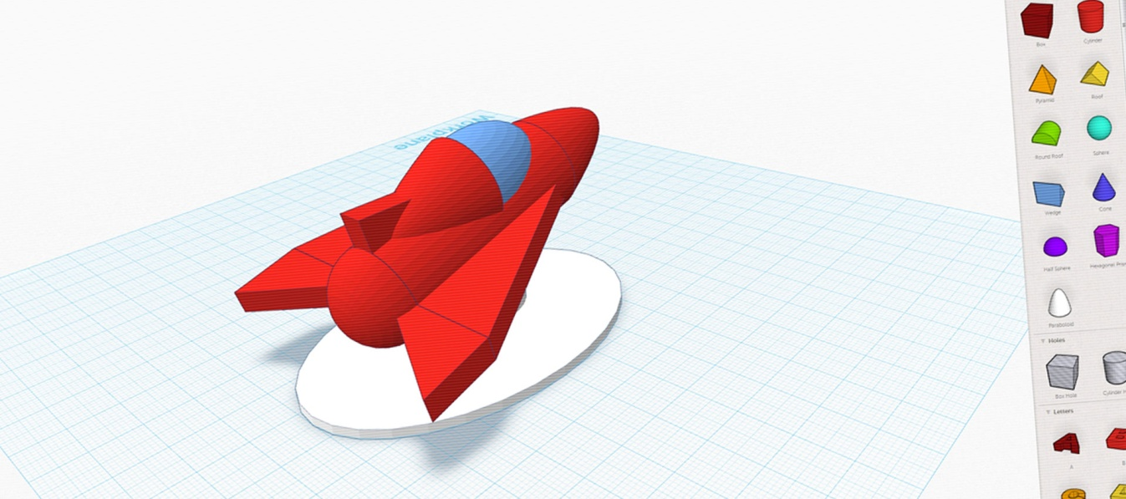
TinkerCAD
TinkerCAD – веб-сервис для создания 3D объектов, который используется для создания прототипов элементов декора, ювелирных изделий, игрушек и разного рода предметов для дальнейшей печати.

Slide 3
Цель и задачи
Цель – создать Светофор на Arduino UNO
Задачи:
Познакомиться подробнее с алгоритмом работы устройства;
Разобрать несколько вариантов написания программы реализации светофора на Arduino

Slide 4
Алгоритм смены сигналов светофора на Arduino
Светофор должен работать вот по такому алгоритму:
Светит только красный цвет светофора.
Не выключая красный сигнал светофора, включаем желтый.
Выключаем красный и желтый, включаем зеленый.
Выключаем зеленый сигнал светофора, включаем желтый.
После чего цикл повторяем с красного сигнала светофора на Arduino.

Slide 5
Как подключить светодиоды к Arduino UNO?
Схема подключения не очень сложная и для подключения нам понадобится макетная плата, 3 светодиода и 3 резистора наминало 220 Ом. А также Arduino UNO и соединительные провода.
Все соединяем по схеме.

Slide 6
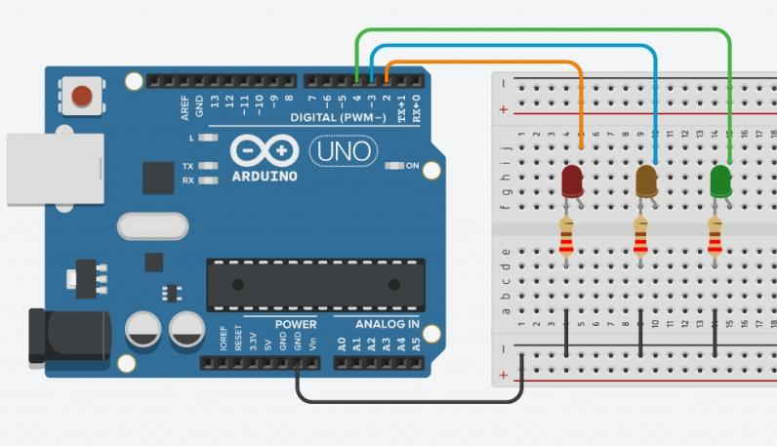
Как подключить светодиоды к Arduino UNO?

Slide 7
Код светофора на Arduino UNO
Реализовать программу светофора на Arduino можно различными способами
1 способ:
Для этого создадим переменные и инициализируем пины как выход
int led_red = 2;
int led_yellow = 3;
int led_green = 4;
boolean ledOn = HIGH; void setup()
{
pinMode(led_red, OUTPUT);
pinMode(led_yellow, OUTPUT);
pinMode(led_green, OUTPUT);
}

Slide 8
Код светофора на Arduino UNO
В основном цикле loop() можно все реализовать, используя функции digitalWrite() и delay(). В итоге должен получиться вот такой код.
void loop()
{
digitalWrite(led_red, HIGH);
delay(2000);
digitalWrite(led_yellow, HIGH);
delay(700);
digitalWrite(led_red, LOW);
digitalWrite(led_yellow, LOW);
digitalWrite(led_green, HIGH);
delay(2000);
digitalWrite(led_green, LOW);
digitalWrite(led_yellow, HIGH);
delay(700);
digitalWrite(led_yellow, LOW);
}

Slide 9
Код светофора на Arduino UNO
void loop()
{
digitalWrite(led_red, HIGH);
delay(2000);
digitalWrite(led_yellow, HIGH);
delay(700);
digitalWrite(led_red, LOW);
digitalWrite(led_yellow, LOW);
digitalWrite(led_green, HIGH);
delay(2000);
for (int i = 0; i<6; i++)
{
ledOn = !ledOn;
digitalWrite(led_green, ledOn);
delay(500);
}
digitalWrite(led_green, LOW);
digitalWrite(led_yellow, HIGH);
delay(700);
digitalWrite(led_yellow, LOW); }
Конечный вариант кода светофора на Arduino будет вот таким:

Slide 10
Загружаем код в Arduino UNO
Arduino UNO можно использовать не только в симуляторе, но и программировать реальную Arduino UNO. Для этого полученный код можно скопировать в Arduino IDE и загрузить в отладочную плату.

